Slide 1
Там , где всегда ЗИМА.
Подготовила: Заяц Е.А.

Slide 4
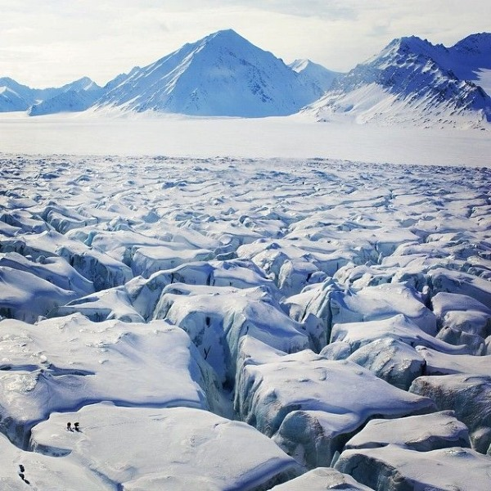
Мы отправимся с вами туда, где царство холода, снега и льда!!!
Арктика

Slide 8
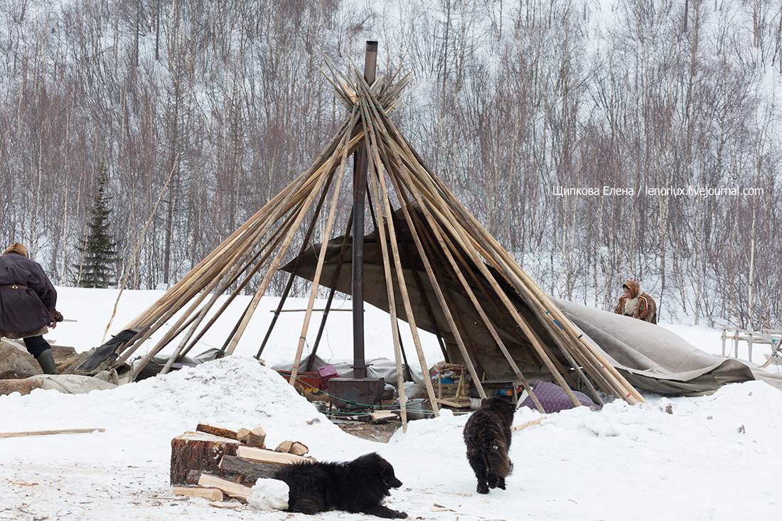

Slide 9
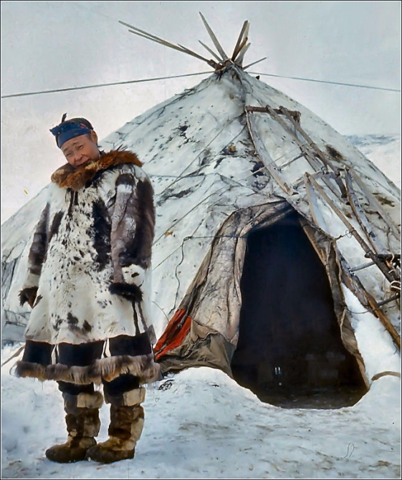
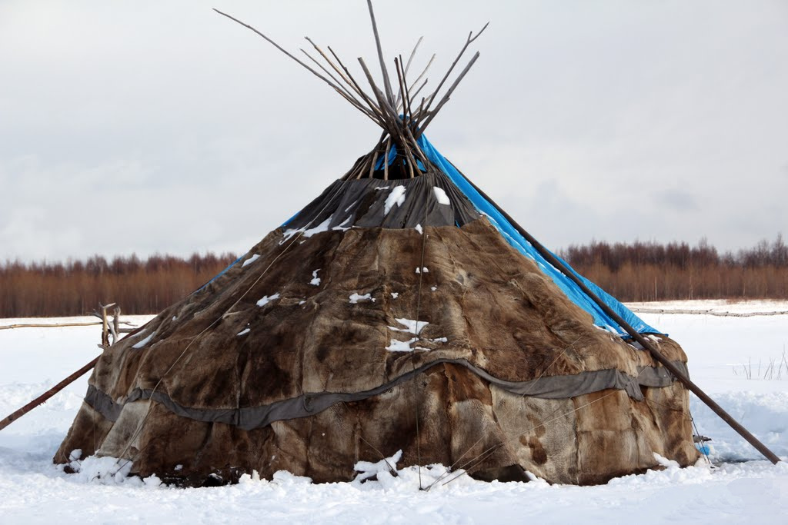

Slide 10
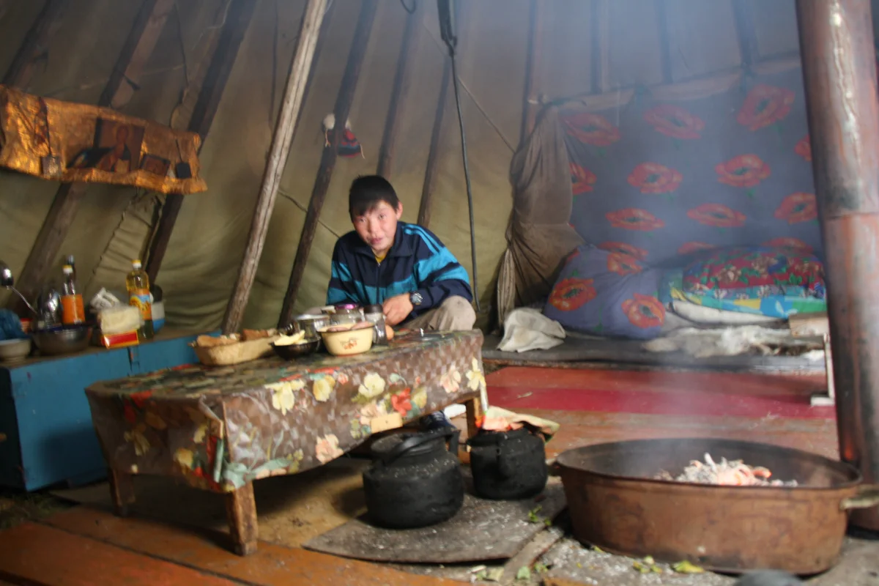

Slide 11
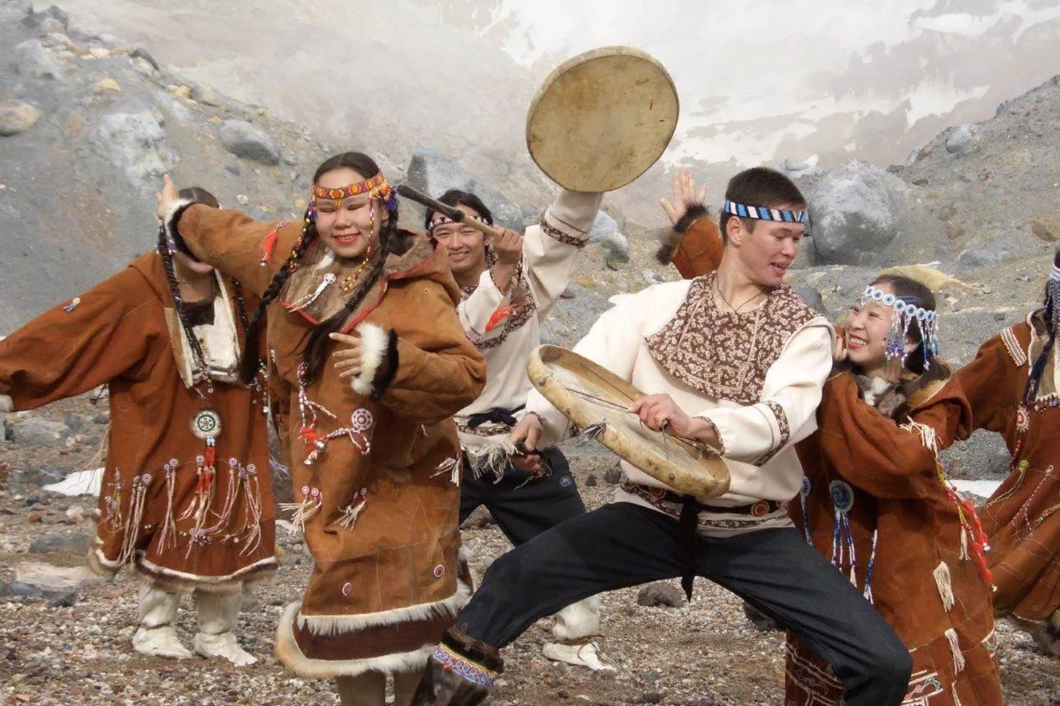

Slide 12
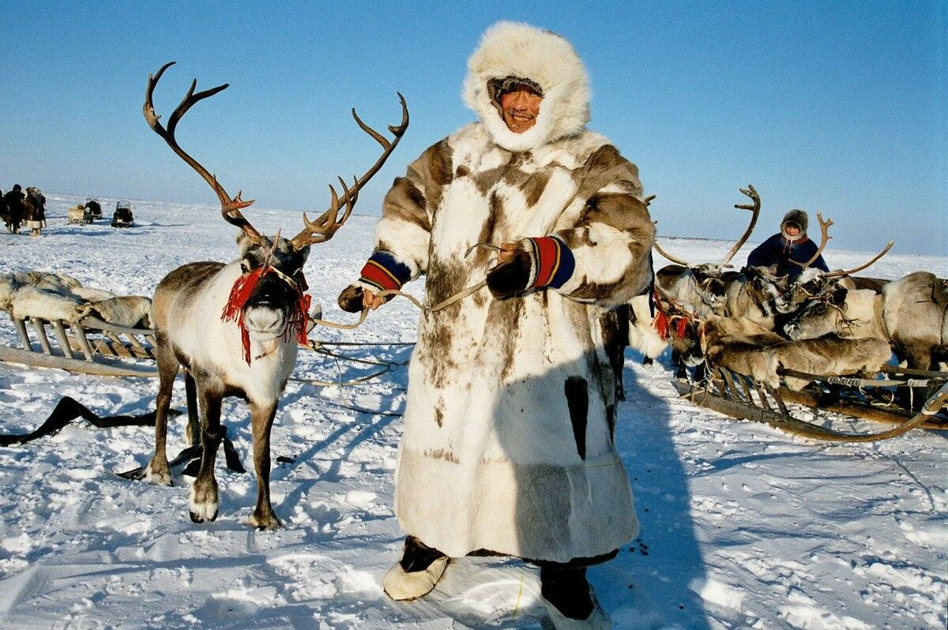

Slide 13
Оно может продлится как несколько минут , так и несколько суток

Slide 15
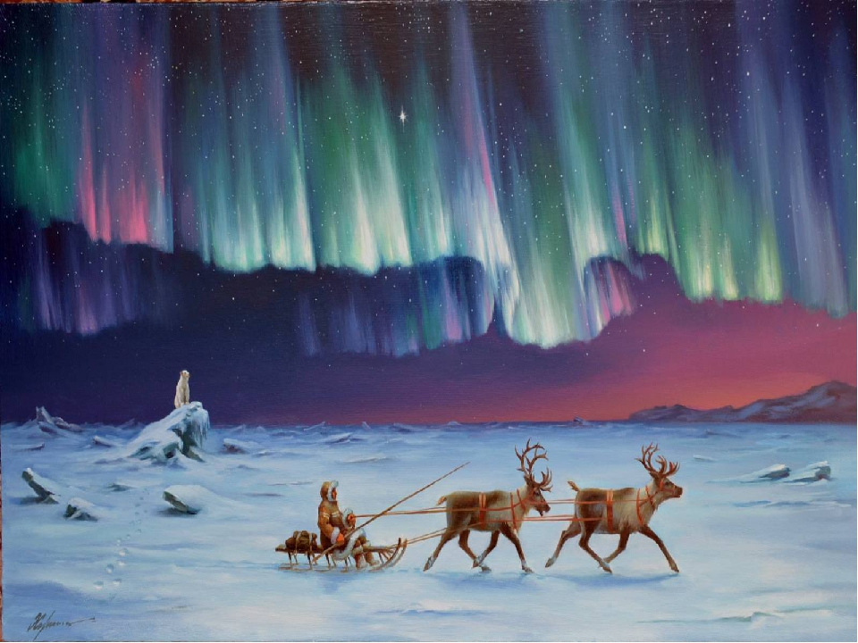

Slide 16
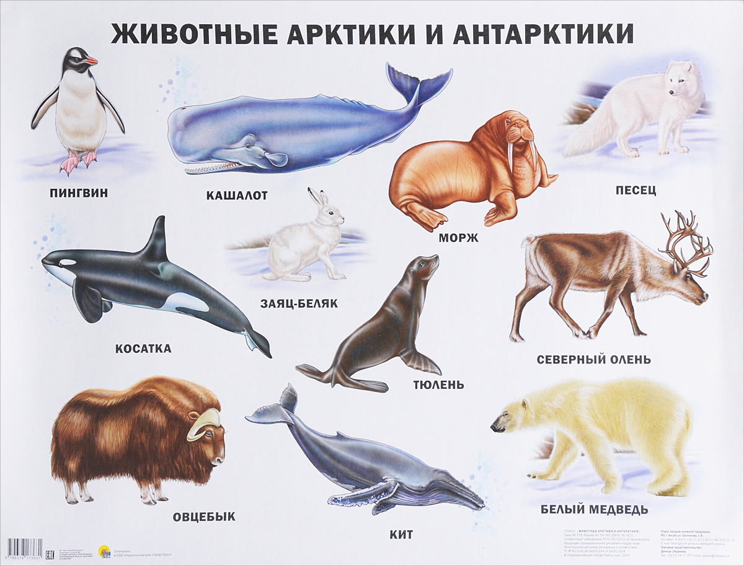

Slide 17
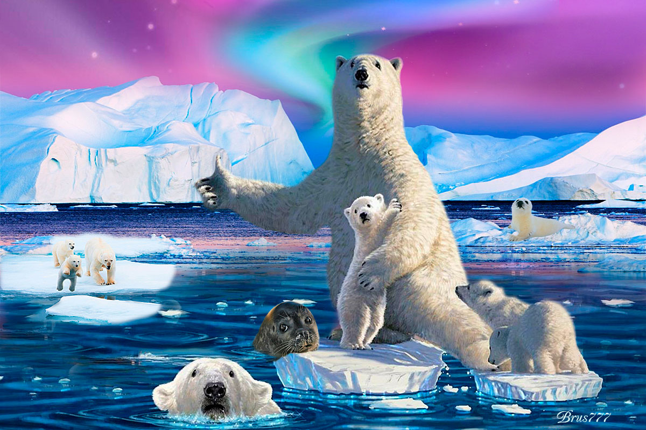
Белый медведь – хозяин Арктики

Slide 18
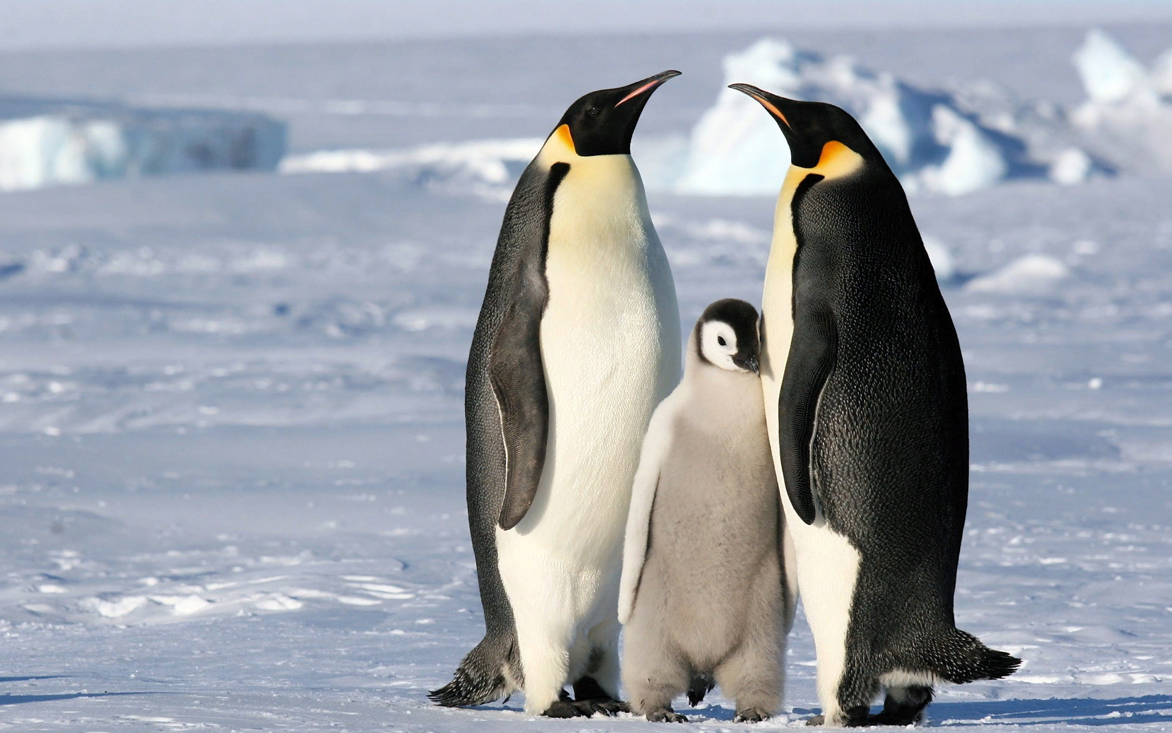
Пингвины – жители
Антарктиды
(самые холодостойкие)

Slide 21
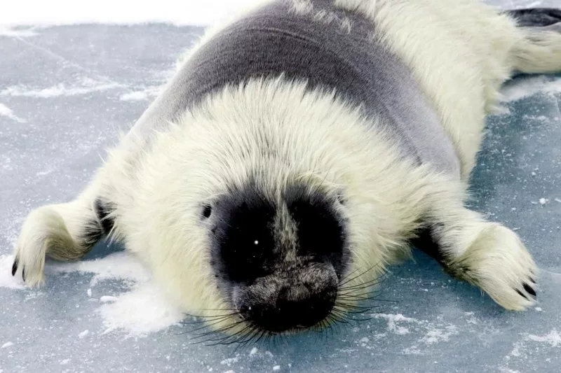
Тюлень - хохлач

Slide 22
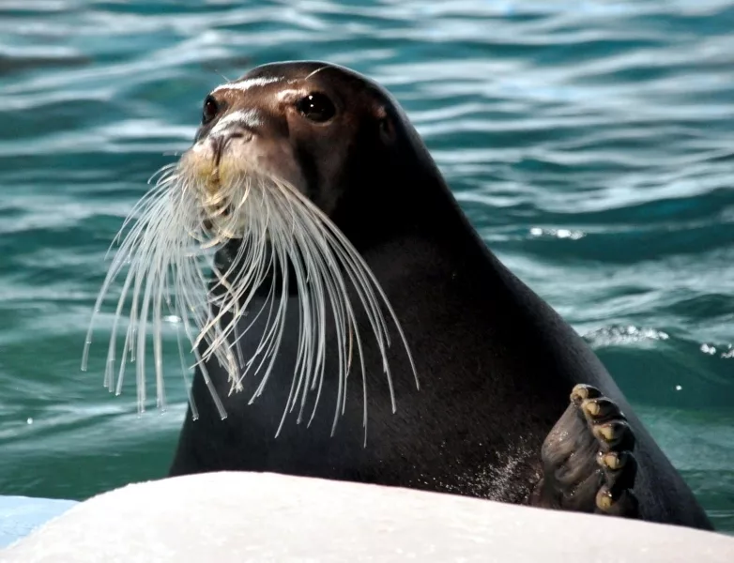
Тюлень - бородач

Slide 25
Питается малюсками , креветками. Живет до 90 лет. Дышит воздухом.

Slide 26
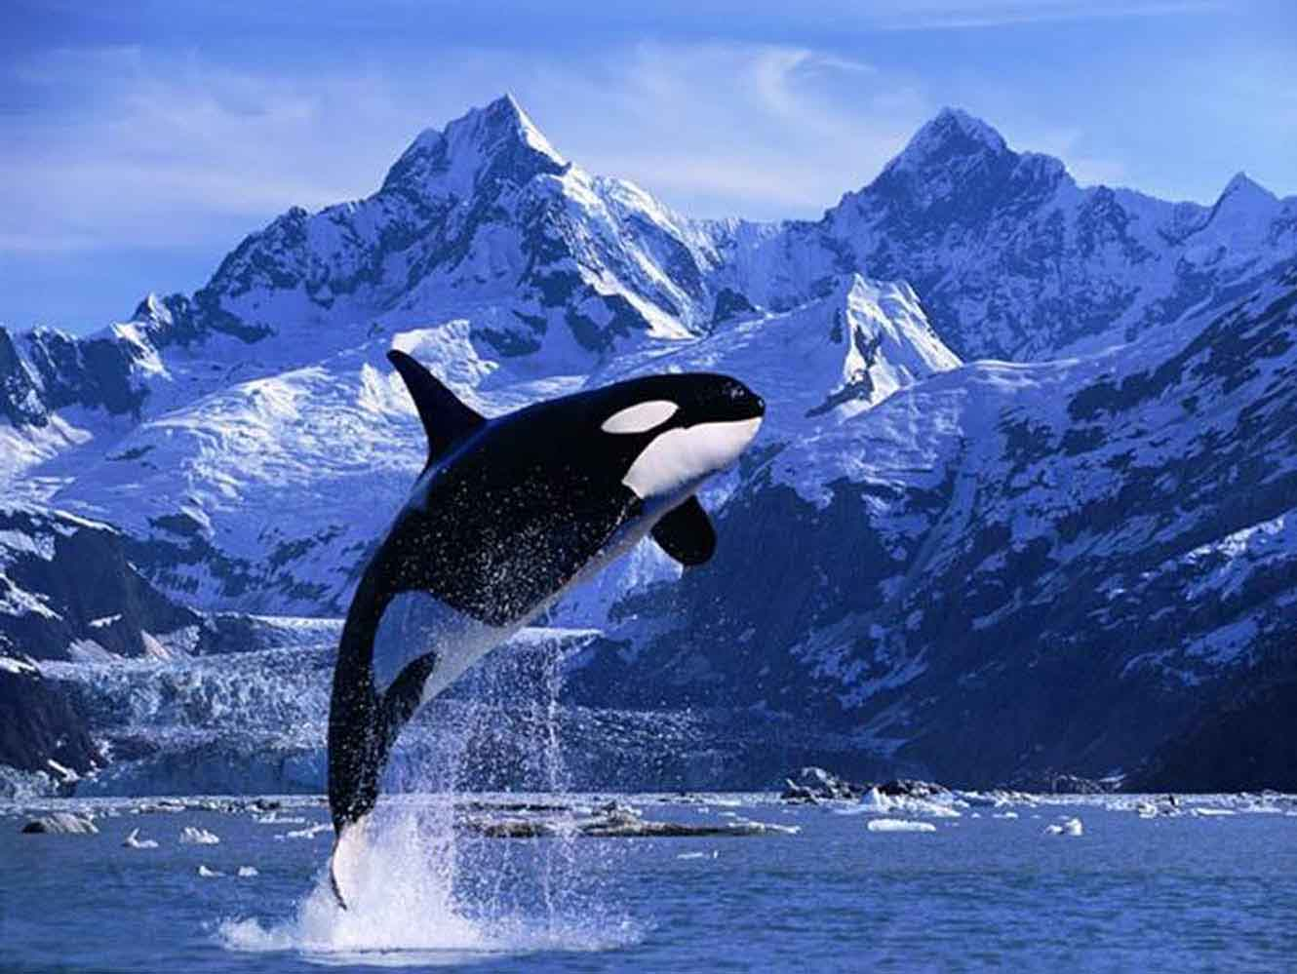
Касатка. Кит убийца. Нападает на пингвинов, китов. Млекопитающие, быстро передвигаются в воде

Slide 27
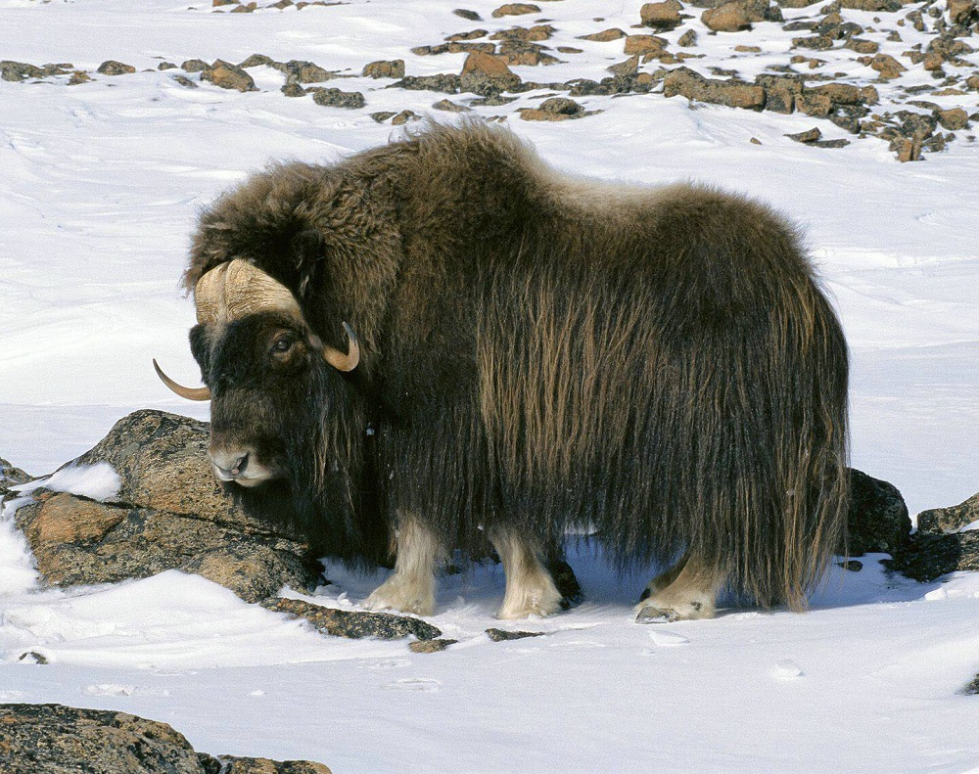
Овцебык . Живут стадом, как овцы, питаются растительностью арктики.

Slide 29
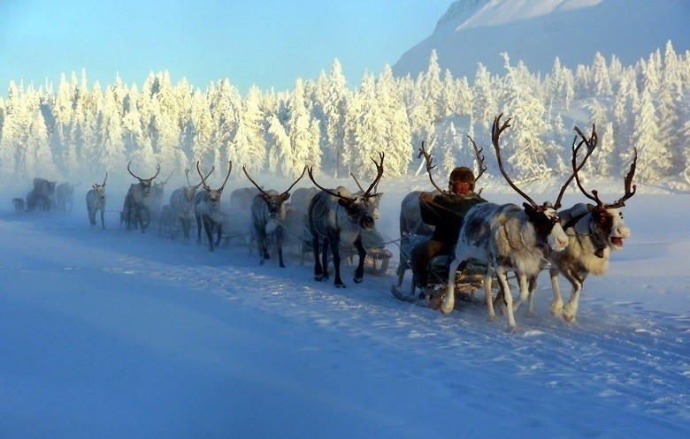

Slide 30
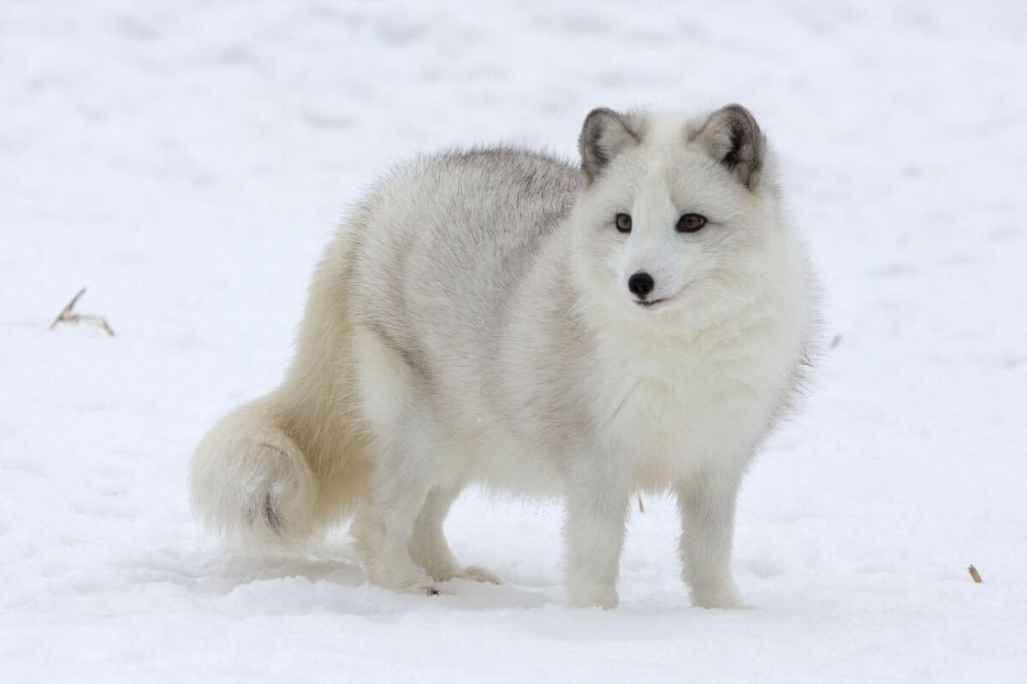
Песец . Северная лисица

Slide 33
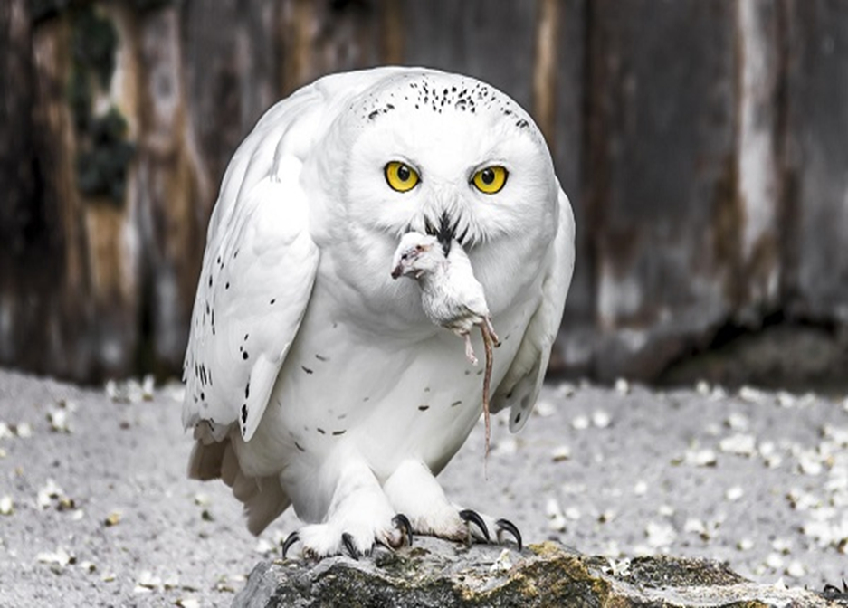
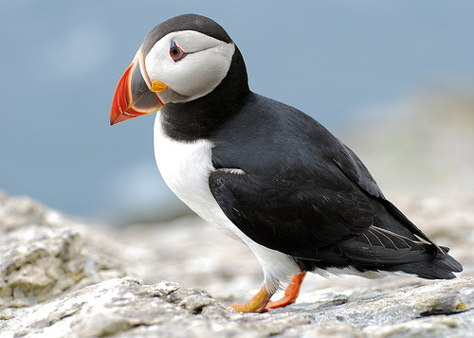
гагарка
Полярная сова
тупик
Альбатрос

Slide 34
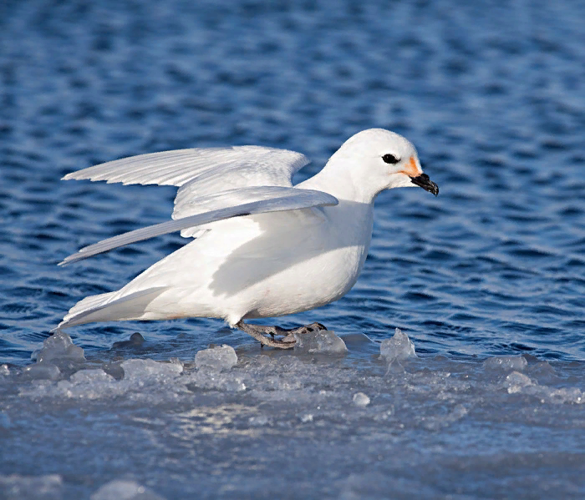
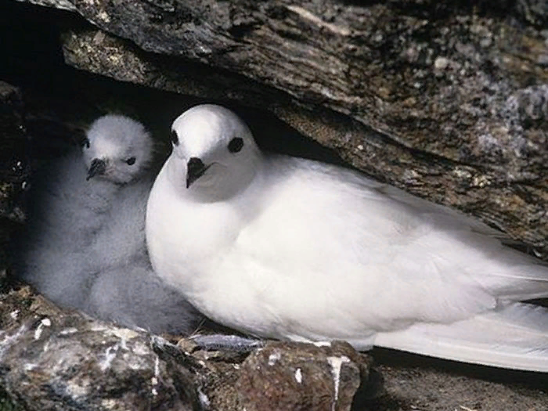
Снежный буревестник
Поморник

Slide 35
Спасибо за внимание

